Slide 1
Решение задачи Хейльбронна для треугольников в пространстве и плоскости через задачу глобальной оптимизации с использованием генетических алгоритмов.
Автор: Рахимов Анвар Далерович
Руководитель: Сергиенко Антон Борисович

Slide 2
На повестке дня
Проблема треугольников Хейльбронна
Генетические алгоритмы
Поведение генетических алгоритмов
Модификации генетических алгоритмов
Проблема треугольников Хейльбронна в трехмерном пространстве

Slide 3
Актуальность работы
Данная задача является нерешенной
Использование генетических алгоритмов является актуальным и современным способом решения задач глобальной оптимизации
Генетические алгоритмы являются перспективным направлением в области искусственного интеллекта
Поведение генетических алгоритмов еще не изучено до конца

Slide 4
Теоретическая новизна работы
Проблема треугольников Хейльбронна малоизвестна в русскоязычных кругах.
Закономерности и значения для трехмерного пространства не были еще полностью не изучены
Поиск решений путем использования генетических алгоритмов является не самым популярным.
Предложен эффективный генетический алгоритм и его модификаций для поиска значений треугольников Хейльбронна в трехмерном пространстве.

Slide 5
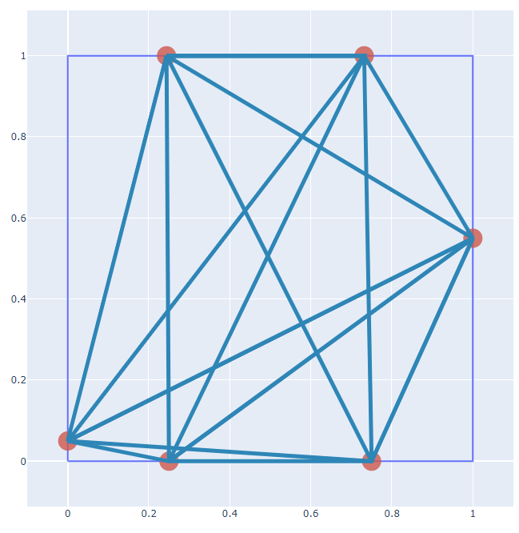

Постановка задачи
Даны $n$ точек в площади единичного квадрата, необходимо найти максимальную возможную площадь минимального по площади треугольника.

Slide 6
Методика работы
Алгоритм написан на языке C++
Были изучены работы других исследователей на данную тему
Была собрана статистика поведения различных генетических алгоритмов
Статистика проверялась по критерию Уилкоксона
На основе наблюдений и статистики были написаны модификации

Slide 7
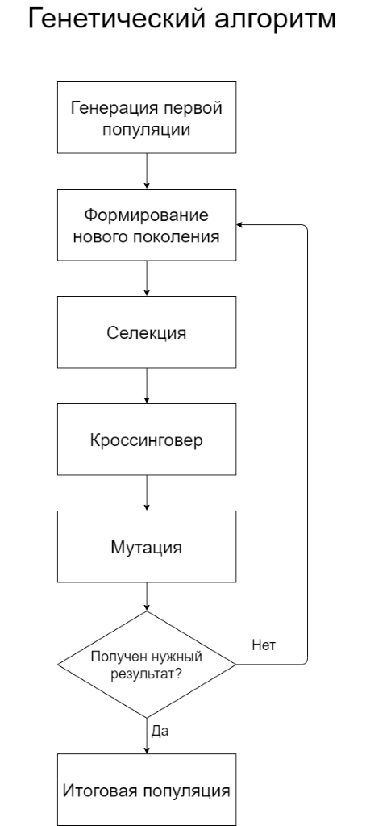
Генетические алгоритмы
Работает на семи основных этапах
Существуют две основные идеи представления хромосом

Slide 8
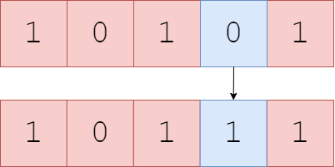
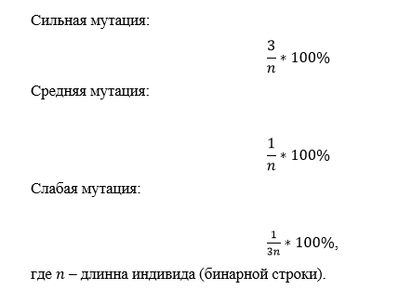
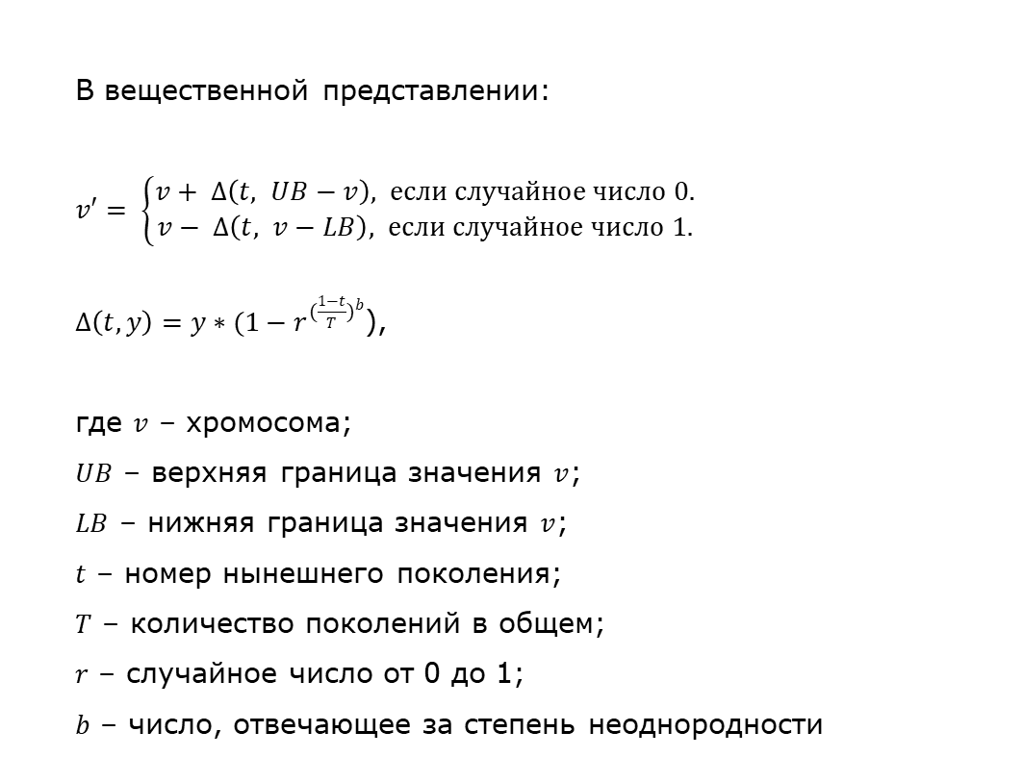
Мутация
В бинарном представлении:
В вещественной представлении:
$v′= \left\{\begin{aligned}v+ ∆\left(t, UB−v\right), если случайное число 0. \\ v− ∆\left(t, v−LB\right), если случайное число 1.\end{aligned}\right.$
$∆\left(t, y\right)=y∗(1−r^{{(\frac{1−t}{T})}^{b}}$),
где $v$ – хромосома;
$UB$ – верхняя граница значения $v$;
$LB$ – нижняя граница значения $v$;
$t$ – номер нынешнего поколения;
$T$ – количество поколений в общем;
$r$ – случайное число от 0 до 1;
$b$ – число, отвечающее за степень неоднородности

Slide 9
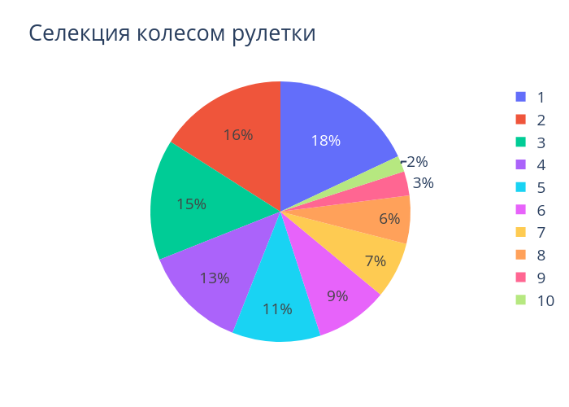
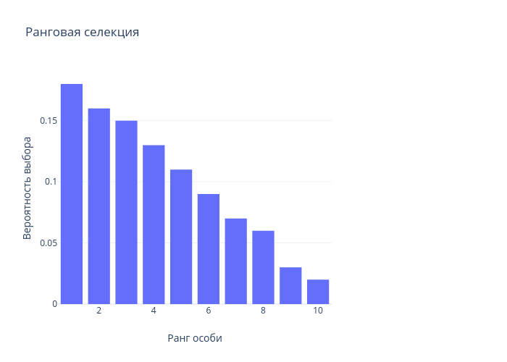
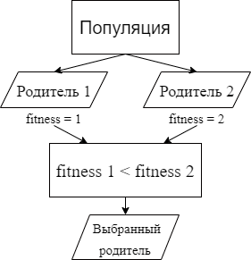
Селекция
Турнирная селекция

Slide 10
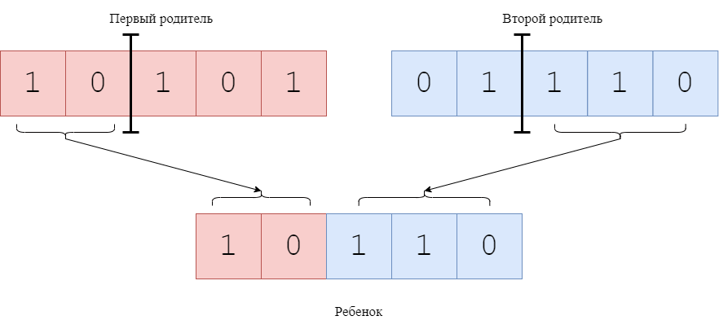
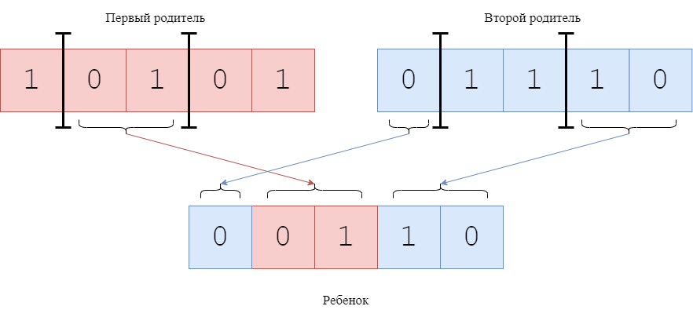

Кроссинговер
Симметричный
Арифметический
$Child=α∗Parent1+\left(1− α\right) ∗Parent2$

Slide 11
Модификации
Минорные модификации:
Добавлены элементы элитарной стратегии
Запоминание лучшего индивида
Симбиоз:
Генетический алгоритм с оптимальными настройками
Кроссинговер и селекция методом колеса рулетки

Slide 12
Результаты
Модифицированный генетический алгоритм, показавший свою эффективность, был использован в получении решения проблемы треугольников Хейльбронна в плоскости и пространстве.
Методы | ГА для маленькой популяции | ГА для большой популяции
До модификаций | 0.186533 | 0.189997
После модификаций | 0.1871 | 0.19052
Симбиоз | 0.188823 | 0.191424

Slide 13
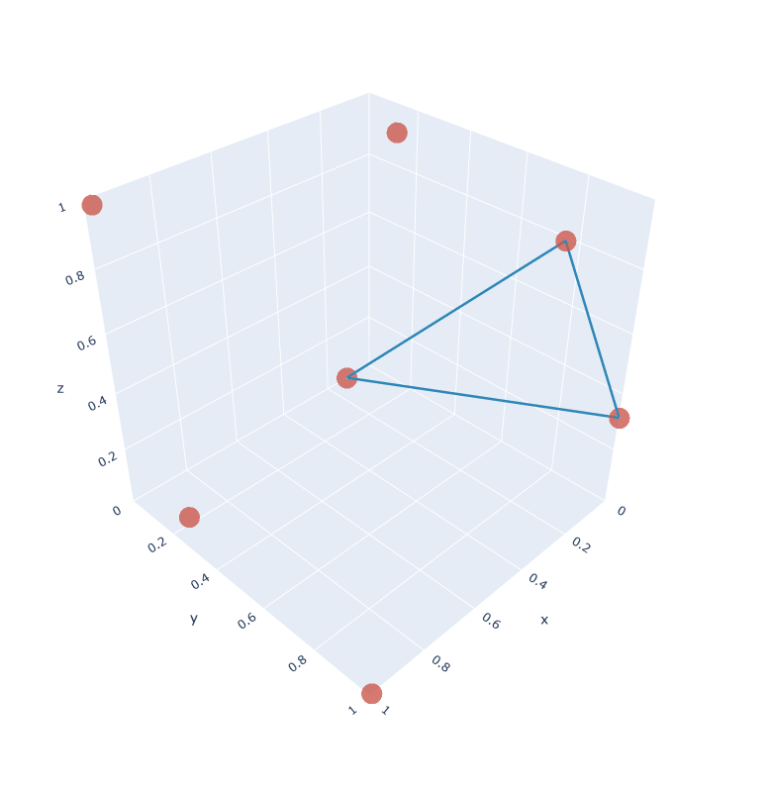
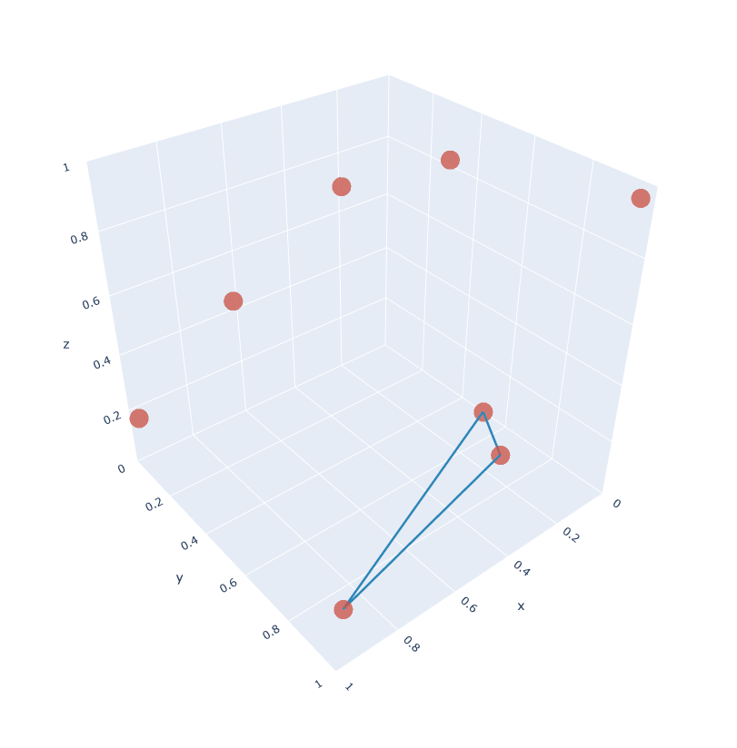
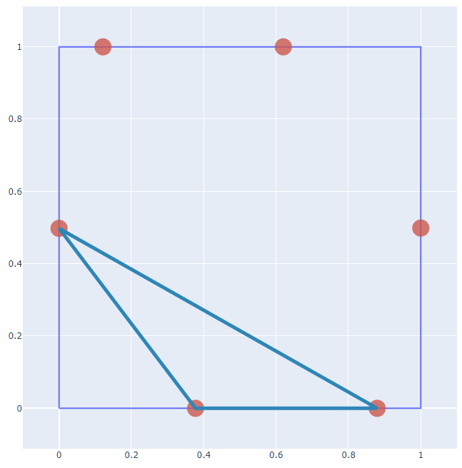
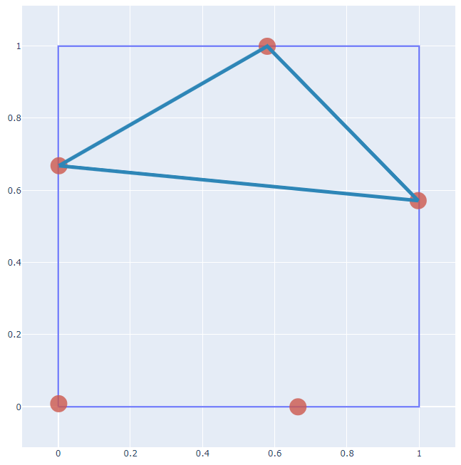
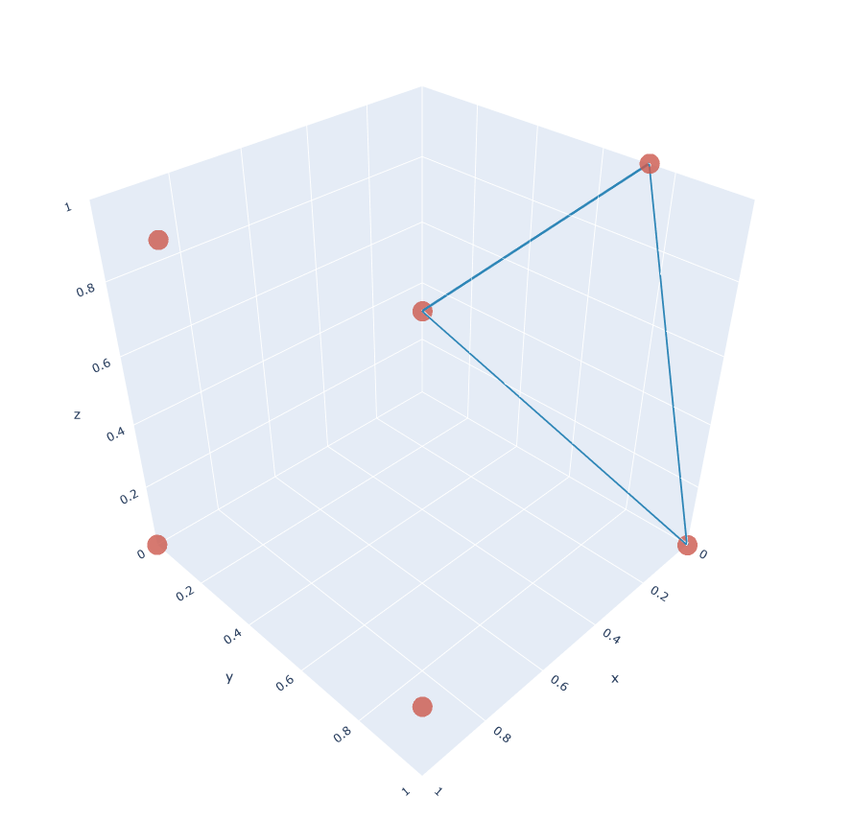
5 точек, площадь = 0.19176
6 точек, площадь = 0.1194
6 точек, площадь = 0.08297
7 точек, площадь = 0.05014
8 точек, площадь = 0.197192

